Slide 1
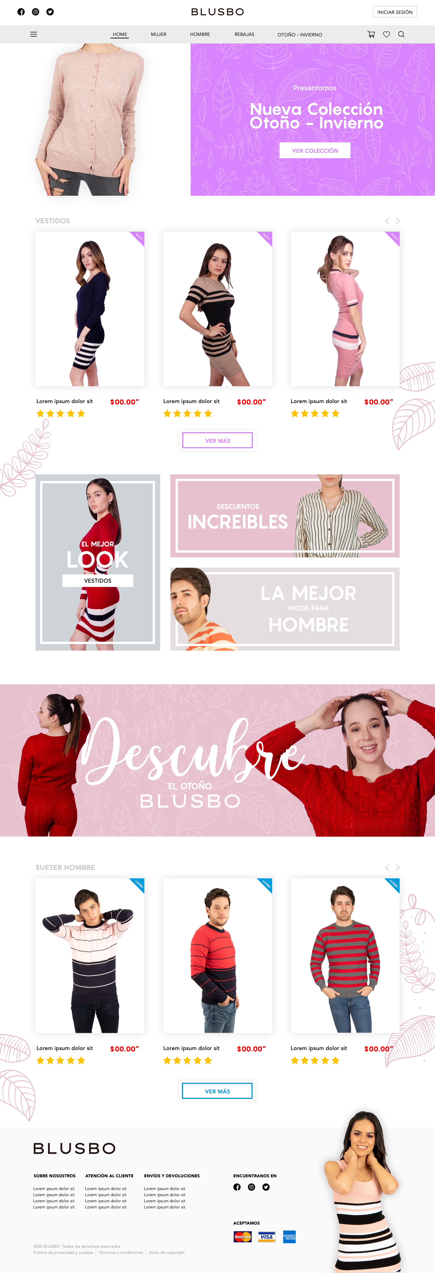
1
/home/principal/
Preguntas:
2
/mujer/temporada/<id>/categoria/<id>
1
/home/medio/
1
/home/pie/
5
/hombre/temporada/<id>/categoria/<id>
JSON:
home
hombre-temporada-categoria
mujer-temporada-categoria

